Slide 1



DEBIUT RENDER CUBE NA GŁÓWNYM RYNKU
GPW W WARSZAWIE
22.03.2024 r.

Slide 2



OD NEWCONNECT DO GPW
PODSUMOWANIE
OPERACYJNE

Slide 3


MEDIEVAL DYNASTY – DROGA DO SUKCESU
Grudzień 2021 – Render Cube debiutuje na NewConnect
Kwiecień 2022 – ogłoszenie prac nad trybem kooperacji najważniejszego IP – Medieval Dynasty
Czerwiec 2022 – sprzedaż Medieval Dynasty przekracza 1 mln sprzedanych egzemplarzy
Październik 2022 – premiera Medieval Dynasty na konsole obecnej generacji
Kwiecień 2023 – Medieval Dynasty dostępna na konsolach poprzedniej generacji
Listopad 2023 – Medieval Dynasty osiąga 1,5 mln sprzedanych egzemplarzy
Grudzień 2023 – premiera trybu kooperacji Medieval Dynasty
Grudzień 2023 - KNF zatwierdza prospekt Render Cube
Styczeń 2024 – Medieval Dynasty osiąga 1,75 mln sprzedanych egzemplarzy
Marzec 2024 – Render Cube debiutuje na GPW w Warszawie
1 mln Graczy Medieval Dynasty
Debiut GPW
2021
2023
2022
2024
Debiut NewConnect
Premiera Trybu
Co-Op
Notes:
Wstępnie ok, możęmy rozbić na 3 slajdy i działać graficznie

Slide 4
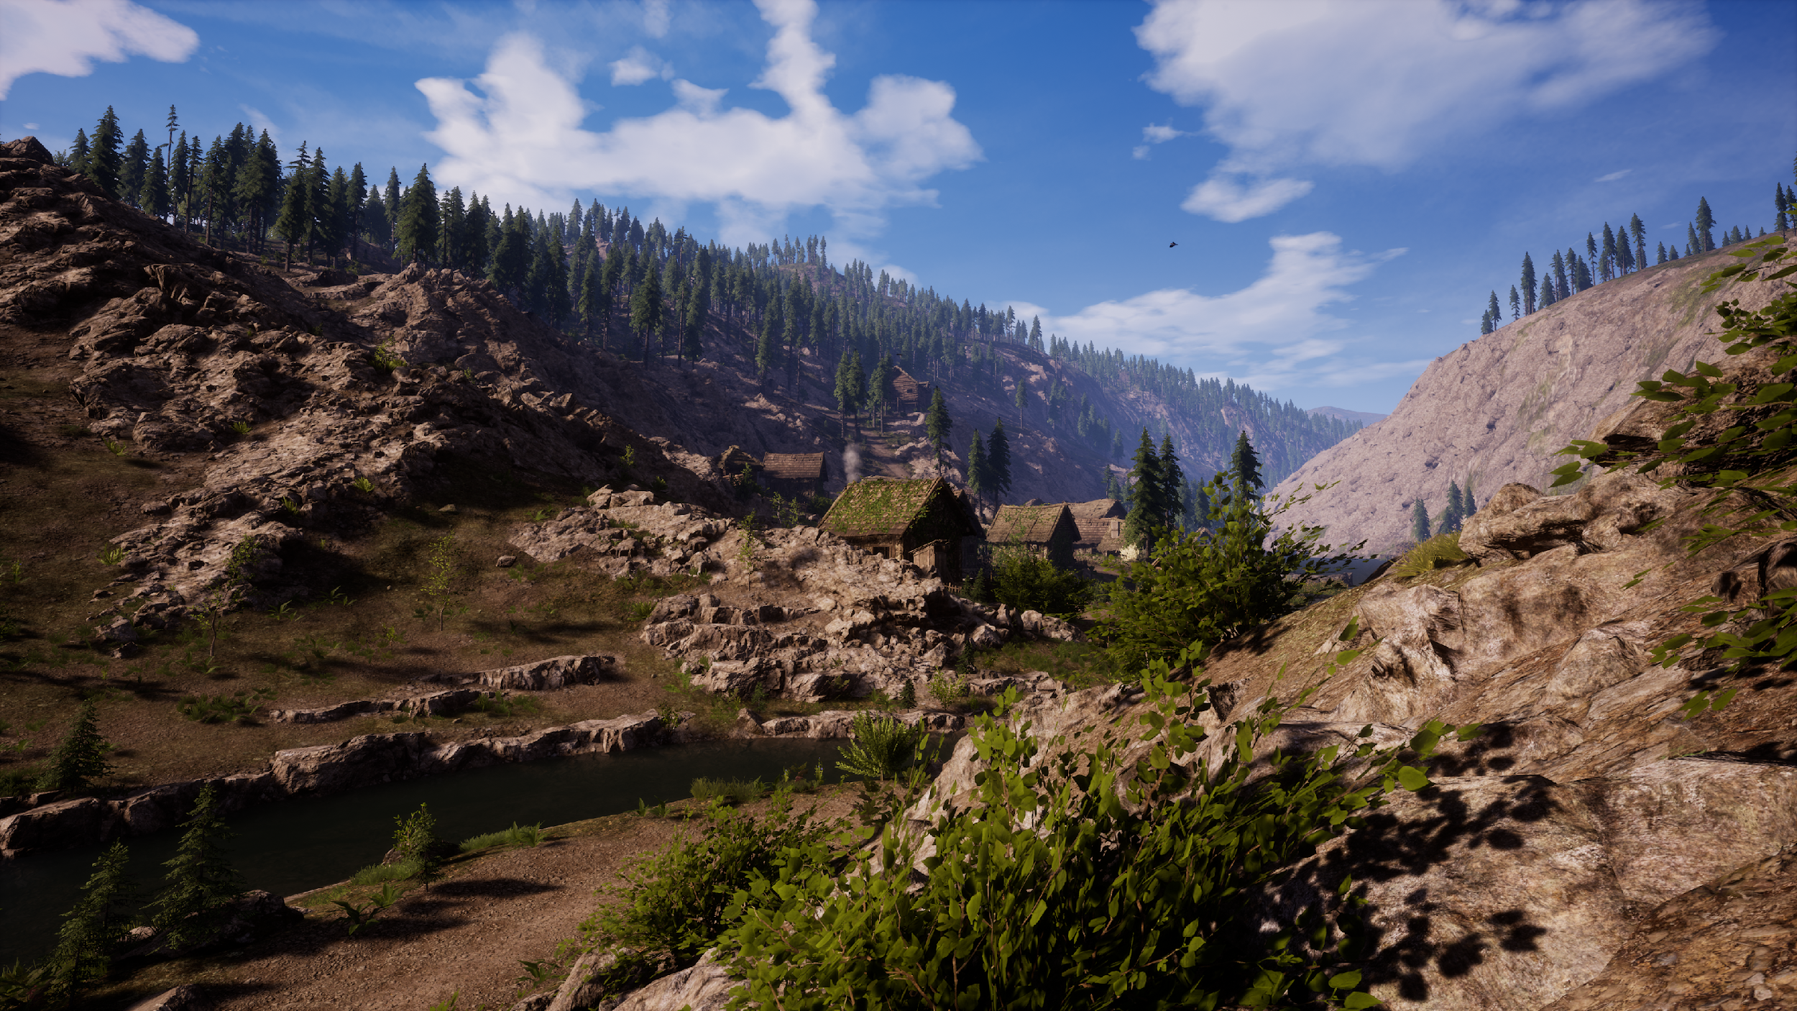

Medieval Dynasty | Landscape Co-Op Map

Slide 5
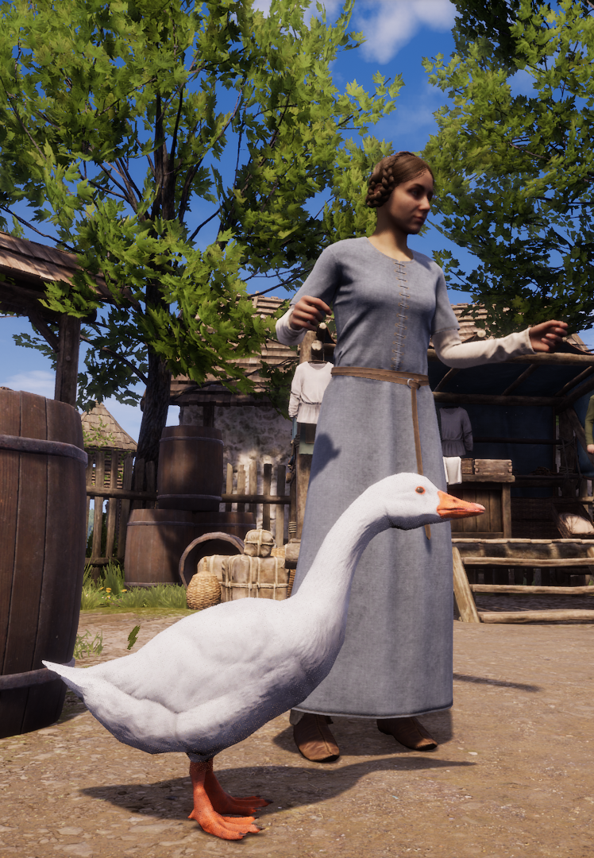
KILKA SŁÓW O RENDER CUBE
Render Cube rozpoczęło działalność w 2012 roku. Na początku skupiało się na outsourcingu i realizacji projektów dla globalnych podmiotów m.in. CD Projekt, Techland, Platige Image.
Z czasem firma rozpoczęła prace nad własnymi grami. Naszym największym tytułem jest wspomniane – Medieval Dynasty – unikatowa produkcja, łącząca w sobie najlepsze cechy popularnych gatunków, takich jak survivale, symulatory, buildery, RPG i strategie.​ Studio tworzy gry przy użyciu silnika Unreal Engine 4 na PC, PlayStation oraz Xbox, które charakteryzują się wciągającą rozgrywką i wysokiej jakości oprawą graficzną.​ ​ Render Cube obecnie posiada ponad 35-osobowy zespół, który stale się powiększa. ​ ​
Rozumiemy trendy rynku gier, od premiery Medieval Dynasty wprowadziliśmy kilka znaczących aktualizacji, a przede wszystkim tryb kooperacji, który wielkością porównywalny jest do podstawowej wersji gry. To właśnie dzięki zbudowanym relacjom z graczami i wyczuciu sektora gier notujemy coraz to nowsze rekordy sprzedaży, do dziś gra sprzedała się w 1,75 mln kopiach. Gracze stale wracają do naszej produkcji, dzięki czemu jest ona longsellerem. W rekordowym momencie, w naszą produkcję grało jednocześnie ponad 31 tys. graczy.
Damian Szymański, założyciel i prezes zarządu Render Cube

Slide 6
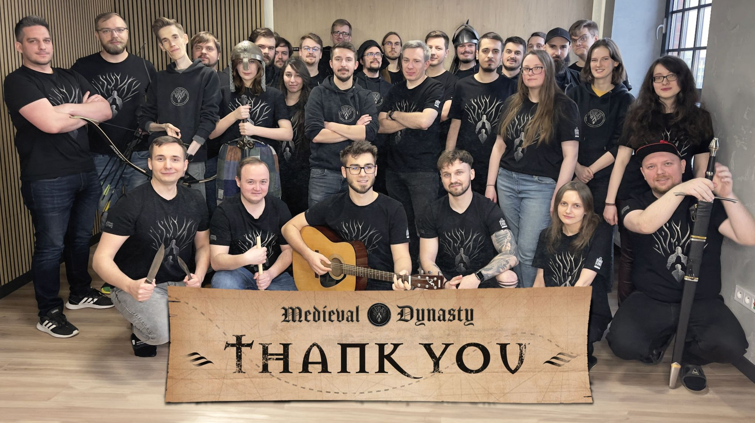
NASZ ZESPÓŁ
Zespół Render Cube tworzy 35 osób, które kochają gamedev na każdym poziomie: od samego grania w gry, przez projektowanie, po kodowanie i finalizowanie projektu.
Notes:
Obniżymy czarny pasek, wieksza czcionka, zdjęcie w dół

Slide 7

Notes:
Tak, dodajemy tutaj wideo

Slide 8
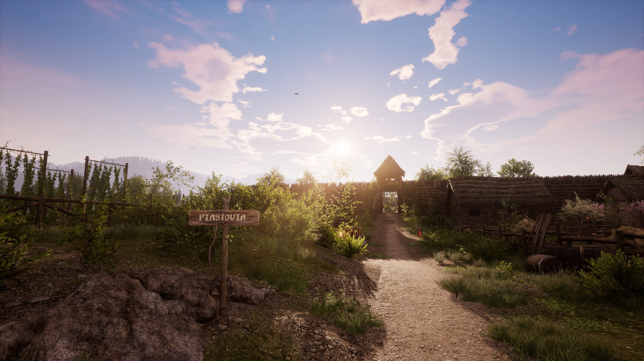

NASZ SUKCES POTWIERDZAJĄ WYNIKI

Slide 9

GENERUJEMY POWTARZALNY ZYSK
Od czasów debiutu na NewConnect osiągamy powtarzalne przychody, zysk netto i EBITDA.
​
To efekt konsekwentnego rozwoju Medieval Dynasty, wzmacniania relacji z graczami poprzez dostarczanie im nowych dodatków, akcji promocyjnych, czy wreszcie dzięki udostępniania trybu kooperacji.
Tryb kooperacji to dla nas przełomowy moment, premiera 2.0, pokazała siłę społeczności Medieval Dynasty. Z niecierpliwością czekamy także na premierę VR-owej wersji produkcji - Medieval Dynasty New Settlement, rozwijanej przez Spectral Games.
Dane Finansowe
Notes:
Dane za 2023 rok do uzupełnienia WAŻNE

Slide 10
SALDO ŚRODKÓW FINANSOWYCH
Czujemy się bezpieczni finansowo.
Pomimo opłacenia wszystkich transz związanych z nabyciem praw do IP Medieval Dynasty (2,5 mln EUR), zachowujemy wysoki stan środków finansowych na koncie Render Cube.
Zasoby te zapewniają spółce możliwość dalszego rozwoju Medieval Dynasty oraz rozpoczęcie prac nad nowym tytułem. Jesteśmy w pełni niezależni i odporni na sytuacje losowe na rynku.
Dane Finansowe
Notes:
Dane za 2023 rok do uzupełnienia WAŻNE, kolory inne

Slide 11
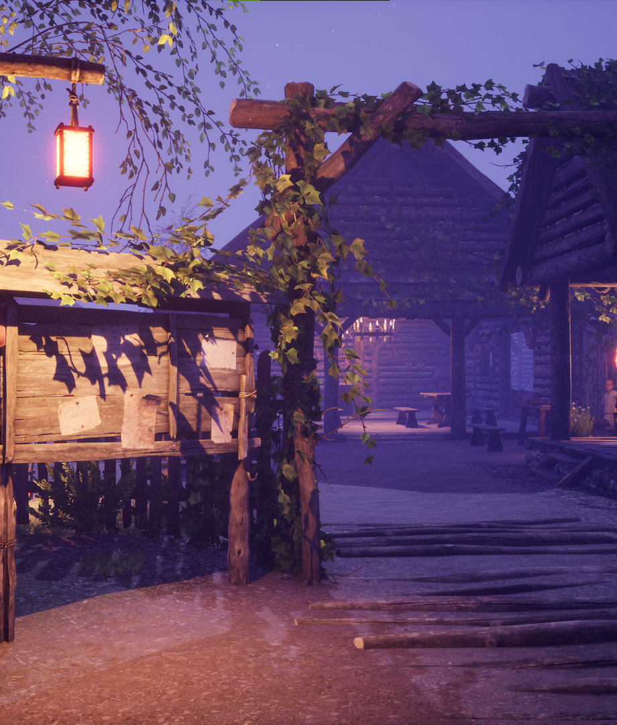





MEDIEVAL DYNASTY – KLUCZOWE INFORMACJE
Gatunek | Survival/RPG
Platformy | PC, Xbox Series S/X, PS5, Xbox One, PS4
Data premiery w early access | 17 września 2020
Data premiery wersji 1.0 | 23 września 2021
Data premiery wersji konsolowej | 6 października 2022, 20 kwietnia 2023
Data premiery wersji co-op* | 7 grudnia 2023
Cena dla PC / konsole | 34,99 $ (29,99 €) / 34,99 $
Opinie | +90% pozytywne; 31 317 (21.03.2024)
*Gra Medieval Dynasty jest dostępna w trybie kooperacji (Co-Op) na Steam, zaś na konsolach nowej generacji: PlayStation5, Xbox Series X/S, w usłudze Game Pass oraz na innych platformach znajdzie się on na przełomie I/II kw. 2024.
Jednym z czynników, który pozwolił Medieval Dynasty osiągnąć sukces, było unikatowe połączenie kilku popularnych gatunków gier:
Survival: Konieczność przeżycia w surowym klimacie, odżywiania się i zapewnienia sobie przetrwania.
Symulacja: Tworzenie narzędzi i broni, budowanie domów, stajni i wielu innych konstrukcji, rozwój własnej wioski.
RPG: Zdobywanie nowych umiejętności, wchodzenie w interakcje z postaciami niezależnymi, zakładanie rodziny.
Strategia: Zakładanie i rozbudowa wiosek, zarządzanie potrzebami mieszkańców, zbieranie surowców i produkcja.
Notes:
Przy platformach – co-op dostępny tylko na platformie PC Steam/konsole, w przyszłości na...; liczby do zmiany (opinie)

Slide 12
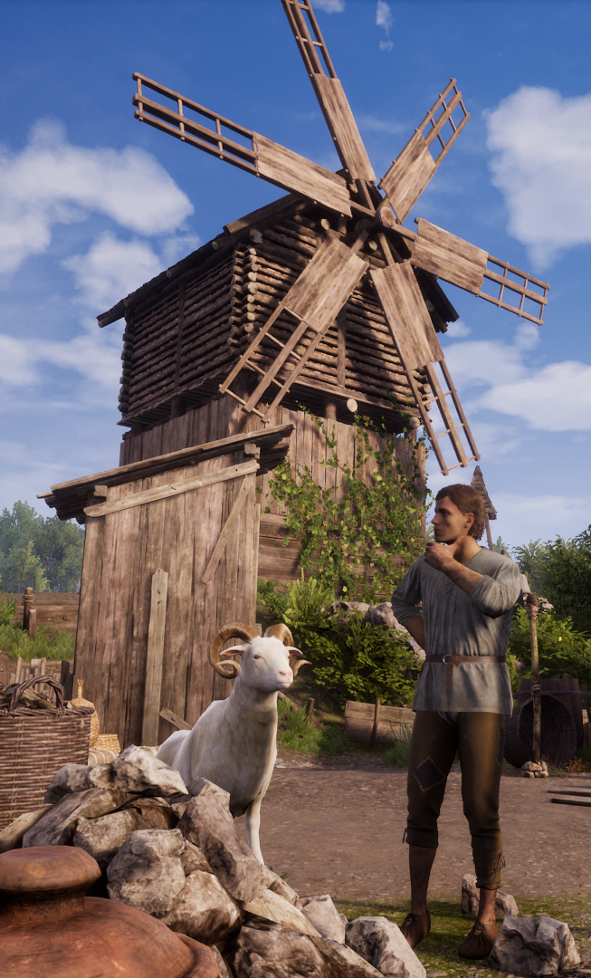
DLACZEGO GRACZE POKOCHALI MEDIEVAL DYNASTY? CO WYRÓŻNIA TO IP?
Road Mapa produkcji oraz regularnie dodawany content do gry np. bezpłatny tryb kooperacji.
Partycypacja tytułu w targach branżowych m.in. PGA, Gamescom oraz eventach Steam.
Potencjał do oferowania produkcji w ramach bundle z liderami takich gatunków jak m.in. survival (Green Hell, Crusaider Kingdom 3 oraz Frostpunk)
Stabilna sprzedaż i wysokie maksymalne peaki: gra zdobyła silną grupę graczy, którzy codziennie wracają do produkcji. Wciąż jedną z najważniejszych platform jest Steam.
Wysokie oceny na poziomie +90% i duża wishlista tytułu - 1,42 mln graczy na Steam.
Poszerzanie grupy odbiorców gry poprzez wydawanie gry na nowych platformach m.in. konsolach nowej generacji oraz VR – premiera w I półroczu 2024 roku.
Najwyższa promocja w ciągu ostatnich miesięcy wyniosła zaledwie 35%, przy premierze trybu Co-Op powróciliśmy do przecen na poziomie 25%, co spotkało się z dobrym odbiorem.
Notes:
Przy platformach – co-op dostępny tylko na platformie PC Steam/konsole, w przyszłości na...; liczby do zmiany (opinie)

Slide 13
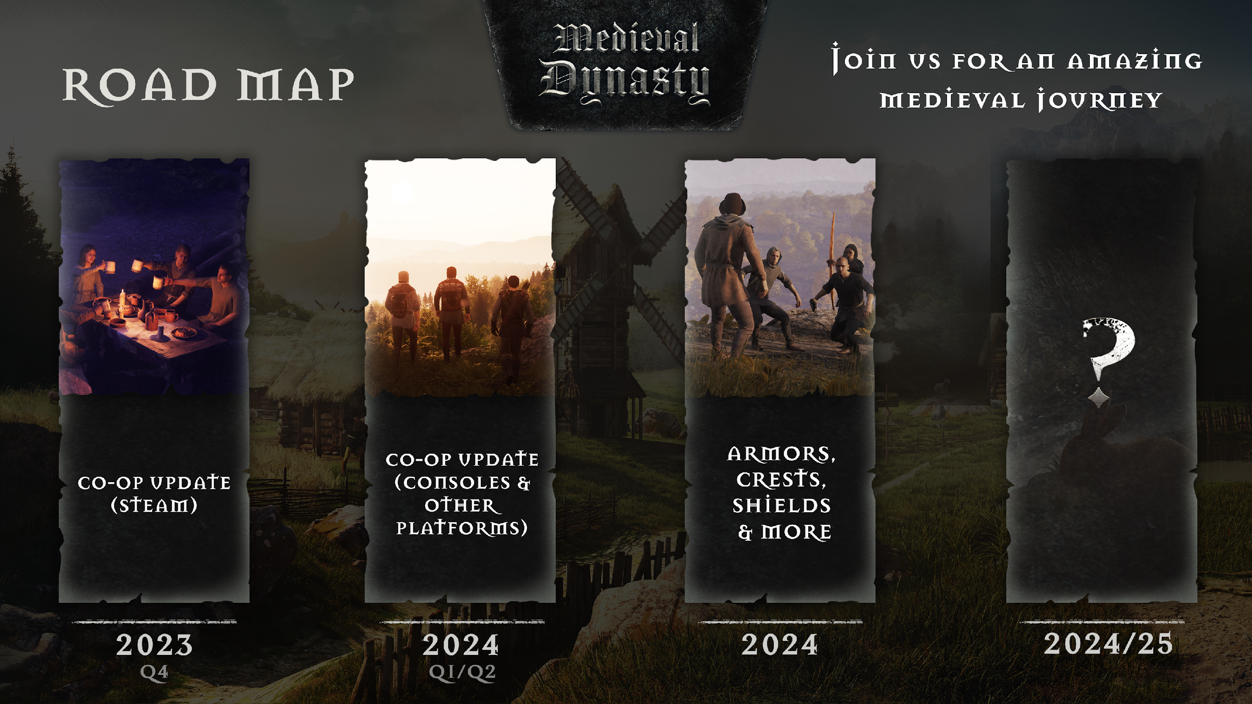

Slide 14
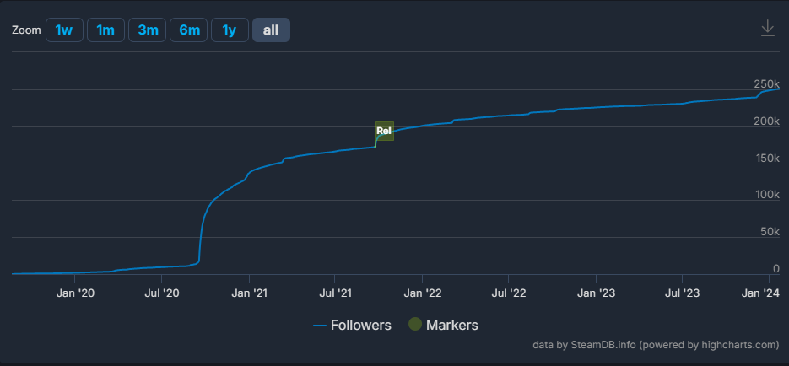
TRYB CO-OP
W grudniu 2023 roku udostępniliśmy tryb kooperacji, co zaowocowało znacznym wzrostem zainteresowania grą, a także rekordowym poziomem graczy na Steam.
W rekordowym momencie w grę grało ponad 31 tys. graczy jednocześnie. Podtrzymujemy stanowisko, że tryb Co-Op pozwoli na jeszcze silniejsze zaangażowanie graczy. Częściowo efekt ten jest widoczny w rosnącej liczbie wishlisty na Steam, a także sprzedawanych kopiach gry.
Nasze pierwsze wnioski po premierze trybu Co-Op wskazują, że jesteśmy na dobrym trendzie, do długofalowego rozwoju IP. Zgodnie z planem wzmacniania tytułu, zakładamy, że dotrzemy do kolejnych grup odbiorców.
Notes:
Dodamy grafikę z posta + dymek, że XX dnia przekorczyliśmy 250 tys. Follow

Slide 15
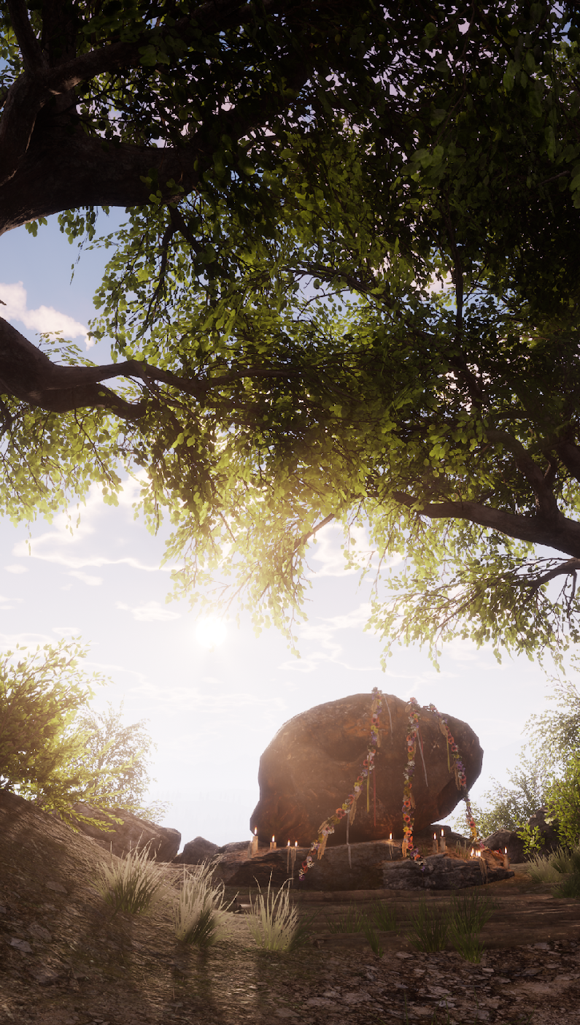
RENDER CUBE – PLAN NA ROZWÓJ
Debiut na GPW to dla naszego studia nowe otwarcie. To właśnie dziś wkraczamy w kolejny etap rozwoju Render Cube.
I półrocze 2024: Debiut trybu co-op na konsolach nowej generacji - PlayStation5, Xbox Series X/S, w usłudze Game Pass oraz na innych platformach zaplanowany jest na przełomie I/II kw. 2024 r.
2024: Regularne aktualizacje, dodatki i nowa zawartość do Medieval Dynasty. Chcemy rozbudować tytuł o przynajmniej jedną dużą aktualizację wraz z pomniejszymi zmianami.
II półrocze 2024: Początek preprodukcji nowego tytułu.
2025 i dalej: Produkcja właściwa nowego tytułu oraz dalszy rozwój Medieval Dynasty (płatne DLC + darmowy content)
DLC / Aktualizacje
Medieval Dynasty
Przewidywana premiera drugiego tytułu
2024
2026
2025
2027
Premiera Co-Op
Konsole / inne platformy PC
Development
drugiego tytułu / wsparcie MD
Notes:
Osiągnięcie debiutu – jeden z celów oepracyjnych
Konsole, co-op, aktualizacja zgodnie z road map gry, druga produkcja przez preprodukcję w 2024 roku, ciągły rozwój studia poprzez rozszerzania kompetencji, /// dodałem (SM) do zastanowienia, jak to lepiej ubrać w słowa?

Slide 16
DZIĘKUJĘ ZA
UWAGĘ
DAMIAN SZYMAŃSKI CEO RENDER CUBE
Notes:
Kontakt inwestorski do Render Cube + pomyślmy nad hasłem może coś o jakości?

